Slide 1
Язык разметки HTML
Разметка текста

Slide 2
Заголовки на странице
Теги заголовков начинаются буквой H и заканчиваются номером уровня заголовка <H1> </H1> (блочный элемент)
Каждый уровень отличается от предыдущего меньшим размером шрифта.
<H1> Заголовок 1 </H1> | Заголовок 1
<H2> Заголовок 2 </H2> | Заголовок 2
<H3> Заголовок 3 </H3> | Заголовок 3
<H4> Заголовок 4 </H4> | Заголовок 4
<H5> Заголовок 5 </H5> | Заголовок 5
<H6> Заголовок 6 </H6> | Заголовок 6

Slide 3
Абзацы на странице
Тег абзаца <P> <P/> (блочный элемент)
Атрибут выравнивания абзаца по горизонтали ALIGN (считается устаревшим)
LEFT | выравнивание по левому краю
RIGHT | выравнивание по правому краю
CENTER | выравнивание по центру
JUSTIFY | выравнивание по ширине
<P ALIGN=CENTER> Здесь вы увидите фото моей любимой собаки </P>
в HTML5 вместо атрибута ALIGN используется таблица стилей
<P STYLE="text-align: center;"> Здесь вы увидите фото моей любимой собаки </P>

Slide 4
Выделение текста
Внутри абзаца возможно выделять отдельные фрагменты текста: буквы, слова или предложения.
html-код | Вид в браузере | Пояснение | css-свойство
<B>Пример</B> | Пример | полужирный (Bold) | font-weight: bold
<I>Пример</I> | Пример | курсив (Italic) | font-style: italic
<U>Пример</U> | Пример | подчеркнутый (Underline) | text-decoration: underline
<S>Пример</S> | Пример | зачеркнутый (Stroke) | text-decoration: linethrough
x<SUP>2</SUP> | x² | верхний индекс (SUPerscript) | vertical-align:super
H<SUB>2<SUB>O | H₂O | нижний индекс (SUBscript) | vertical-align: sub

Slide 5
Переход на новую строку
Чтобы перейти на новую строку внутри абзаца, используют тег <BR>
<BR> не является контейнером, поэтому не имеет закрывающего тега.
<body>
<p>Р.Л. Стивенсон</p>
<p>Лето в стране настало,<br>
Вереск опять цветет.<br>
Но некому готовить<br>
Вересковый мед.</p>
</body>

Slide 6
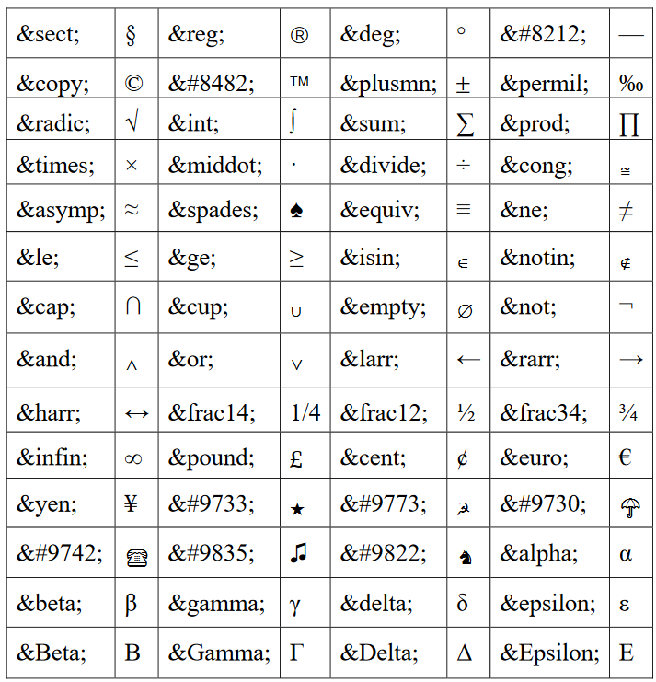
Специальные символы
Если символов
на клавиатуре
не хватает используем их код
Символ пробел
имеет код &nbsp

Slide 7
Стилевое оформление текста
Тег <font> </font>, благодаря своим атрибутам, определяет стилевое оформление текста (считается устаревшим)
Атрибут | Описание
SIZE | Определяет размер шрифта. Может принимать значения от 1 до 7.
FACE | Задает тип шрифта. Можно задать сразу несколько вариантов шрифтов на тот случай, если при просмотре страницы на другом компьютере браузером не будет обнаружен заданный первый шрифт, тогда будет отыскиваться следующий по списку.
<FONT FACE = “Arial, Comic Sans Ms, Wingdings”>

Slide 8
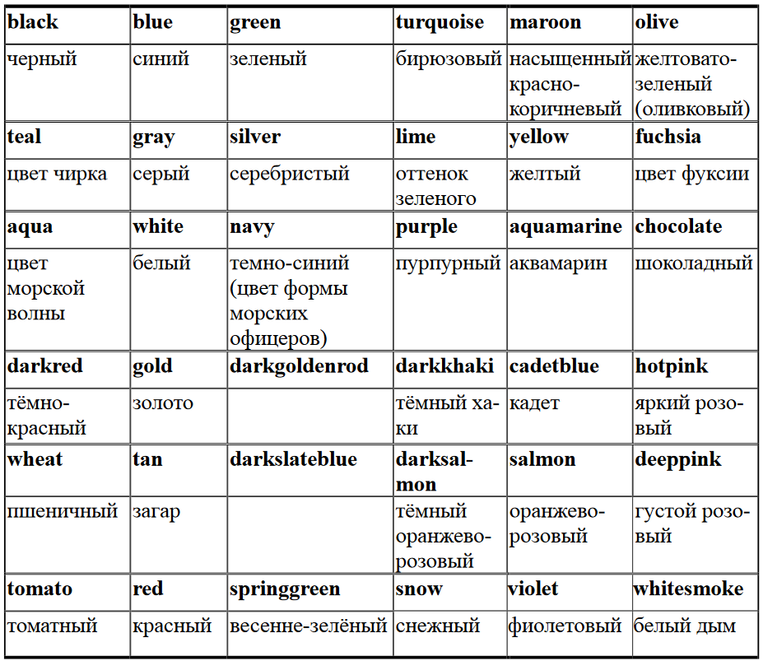
Атрибут тега <Font> COLOR
Атрибут COLOR определяет цвет шрифта.
Значениями могут быть либо одно шестнадцатеричное число из примерно 16 млн цветов, либо функция rgb(α,β,γ), либо rgba (α,β,γ, прозрачность),
либо одно из названий
Более полную таблицу цветов можно найти по адресу https://www.w3schools.com/colors/colors_names.asp
<FONT COLOR = purple>

Slide 9
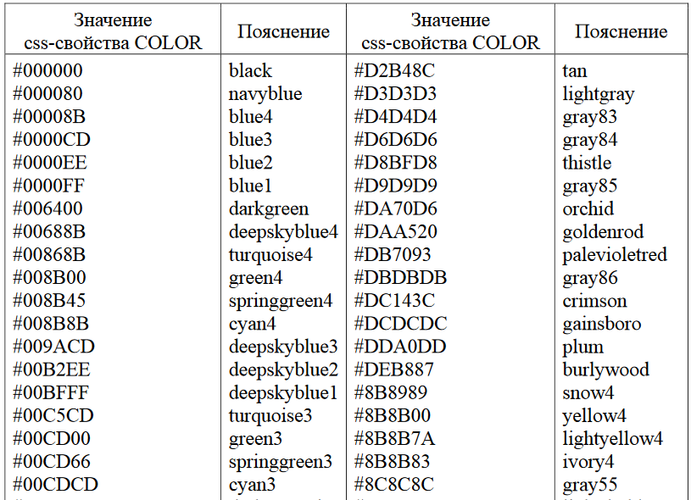
Атрибут тега <Font> COLOR
Число в качестве номера цвета проставляется со знаком # перед шестью 16-ричными цифрами. Каждая пара цифр задает интенсивность красного, зеленого и синего луча.
Таблица соответствия названия цветов 16-ричным числам - http://www.imagitek.com/hex

Slide 10
Тег <Font>
Однако с появлением каскадных таблиц стилей (CSS) тег FONT признан полностью устаревшим и не рекомендован к использованию.
Вместо него используется таблица стилей, например,
<P style=”font-size: 24pt; color: aqua; font-family: Tahoma;”>

Slide 11
Бегущая строка
Тег <MARQUEE> </MARQUEE> выводит на страницу бегущую строку. Этот тег не вошел в стандарт языка, но поддерживается большинством браузеров
<MARQUEE> Бегущая строка </MARQUEE>
Атрибуты для управления параметрами бегущей строки
Атрибут | Значение атрибута | Комментарии
ALIGN | TOP / MIDDLE / BOTTOM | вертикальное выравнивание
BEHAVIOR | SCROLL / SLIDE / ALTERNATE | поведение (многократное перемещение / однократное перемещение / вперед-назад)
DIRECTION | LEFT / RIGHT/ DOWN /UP | направление движения
HEIGHT | число / % | высота области
WIDTH | число / % | ширина области
BGCOLOR | число / название цвета | цвет фона
LOOP | INFINITE / число | число повторений
SCROLLAMOUNT | число | скорость перемещения (от 1 до 10)
SCROLLDELAY | число | скорость до перерисовки (миллисекунд)
HSPACE | число | поле по вертикали
VSPACE | число | поле по горизонтали

Slide 12
Контактная информация
Обычно на веб-странице размещается контактная информация, чтобы посетитель мог связаться с автором или владельцем веб-узла. Для оформления такой информации можно использовать тег <ADDRESS>
<ADDRESS>e-mail: ivanov@yandex.ru</ADDRESS>

Slide 13
Комментарии
Как и в других языках программирования, в HTML есть тег комментариев
<!- - комментарии ……. - - >

